Slide 1
VOCABULARIO ARTE del RENACIMIENTO

Slide 2
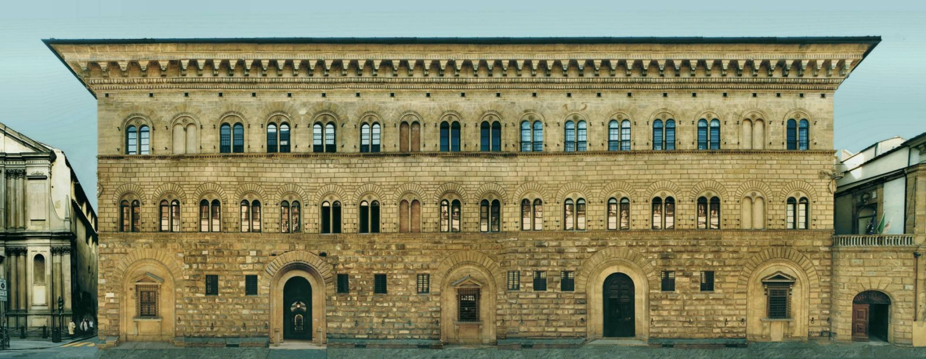
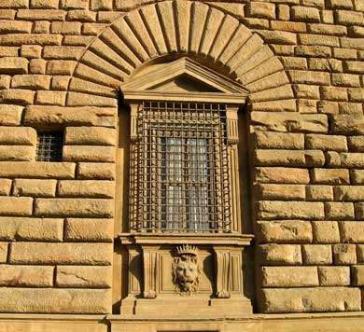
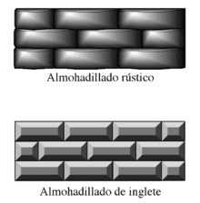
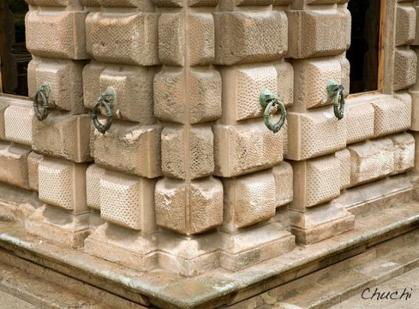
ALMOHADILLADO
Técnica constructiva y decorativa empleada en la arquitectura romana y recuperada en Renacimiento que incluye el uso de sillares cuya cara visible sobresale del fondo del muro. Los sillares han sido labrados a modo de almohadilla, con los sillares refundidos en las juntas o uniones. Las juntas están biseladas o rehundidas, para dar la sensación de relieve.

Slide 3
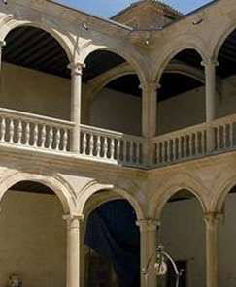
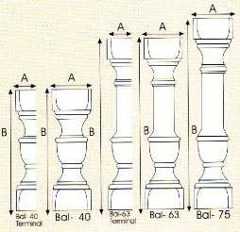
BALAUSTRE/BALAUSTRADA
Elemento arquitectónico típico del Renacimiento. Es una columnita de perfil compuesto por molduras cuadradas y curvas, ensanchamientos y estrechamientos sucesivos, que se emplea para ornamentar barandillas o antepechos de balcones, azoteas, corredores y escaleras. Derivado del concepto anterior sería el de BALAUSTRADA o serie u orden de balaustres, formando barandilla.

Slide 4
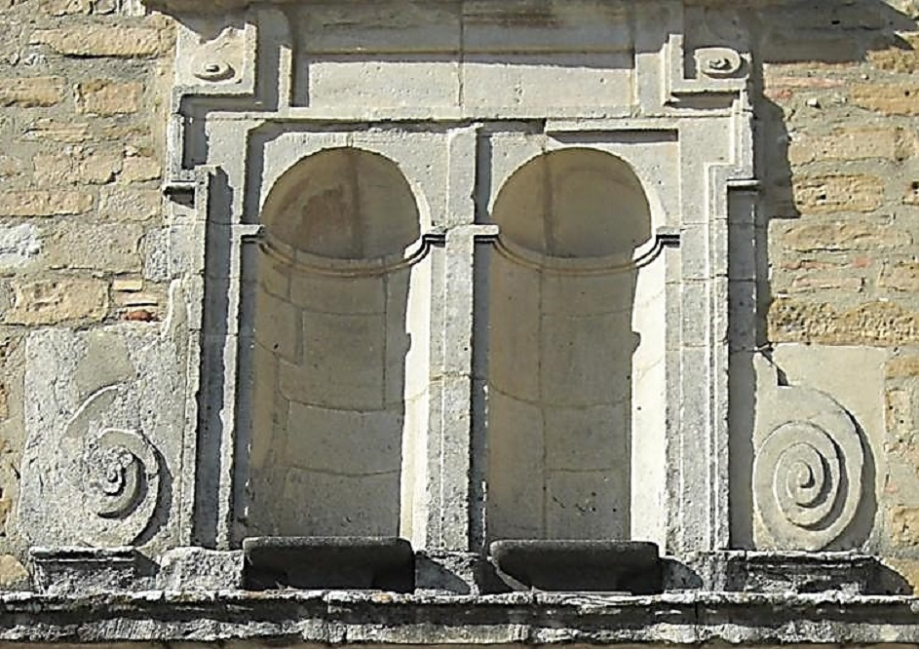
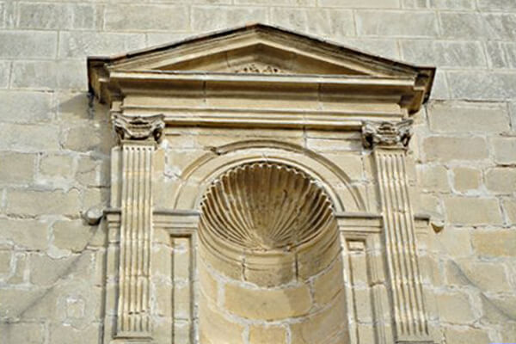
HORNACINA
Cualquier cavidad practicada en el muro. También se le puede denominar “nicho”. Su finalidad puede ser constructiva, a fin de aligerar el espesor del muro o simbólica o decorativa, generalmente cobija una estatua.
En algunos casos, puede cobijar toda una portada. Con frecuencia es coronada por una bóveda de cuarto de esfera.

Slide 5
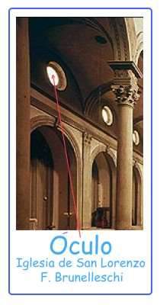
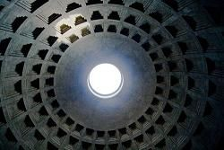
ÓCULO
Elemento arquitectónico que consiste en un vano de forma circular. Se denomina así tanto si está abierto en el muro como en la techumbre.

Slide 6
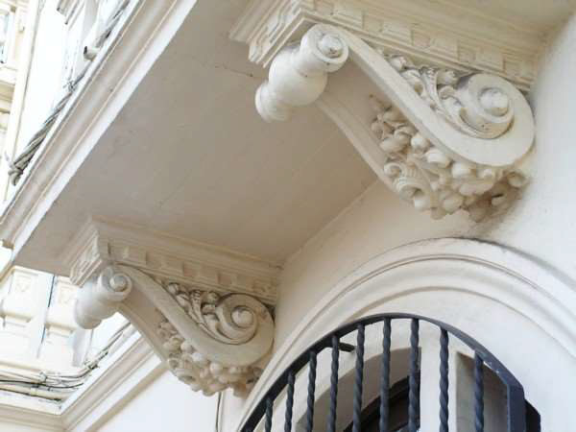
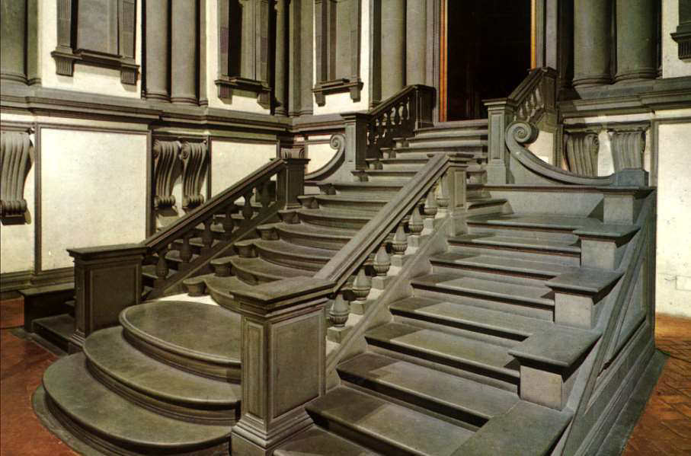
MÉNSULA
Elemento arquitectónico que sale de una pared o del plano en que está colocado y sirve para sostener o recibir algún elemento arquitectónico (balcones, cornisas, etc. ) o escultórico.

Slide 7
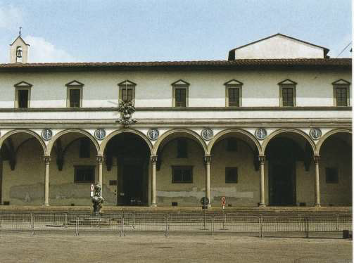
LOGIA
Galería cubierta normalmente por una arquería sobre columnas, necesariamente abierta al menos por un lado y que servía en las ciudades italianas como punto de reunión en las calles, propia del Renacimiento.

Slide 8
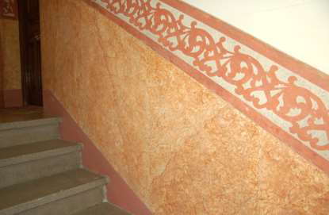
ESTUCO
Material preparado con tiza, aceite de linaza y cola que se aplica espeso como revestimiento decorativo que, una vez endurecido, puede labrarse, pintarse o dorarse.

Slide 9
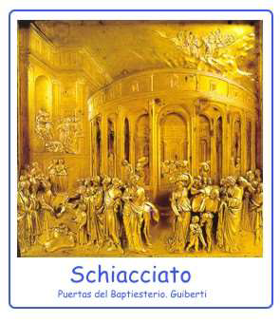
SCHIACCIATO O STIACCIATO
Técnica de relieve usado sobre todo en el Renacimiento italiano que imita los efectos de la perspectiva atmosférica en el relieve esculpido. Lo hace mediante una disminución gradual de la proyección de las figuras, desde un altorrelieve en las figuras ubicadas en primer plano, hasta un relieve extremadamente sutil en las figuras ubicadas en el fondo.

Slide 10
IMAGINERÍA
Arte de la talla de imágenes sagradas. El material empleado en imaginería es la madera.
• Se tallaba el bloque de madera. Acabada su labor
queda una “escultura en blanco”, esto es, sin
policromar.
• Para la policromía:
– Se cubría la escultura con yeso fino, sin ocultar la
calidad de la talla.
– Sobre esta capa de yeso se aplicaba en las zonas de
carne y en las de vestido, una arcilla rojiza muy fina.
– Sobre estas superficies se aplicaban panes de oro sobre
los que, una vez bruñidos, se aplicaban los colores lisos
mediante el estofado.
– En las zonas correspondientes a las carnes se procedía
al encarnado.

Slide 11
ESTOFADO
Técnica consistente en raspar con un fino buril el color aplicado sobre superficies previamente doradas con finos papeles de pan de oro, haciendo dibujos de modo que aparezca el oro situado debajo. Es una técnica característica de la escultura del Renacimiento y el Barroco español.

Slide 12
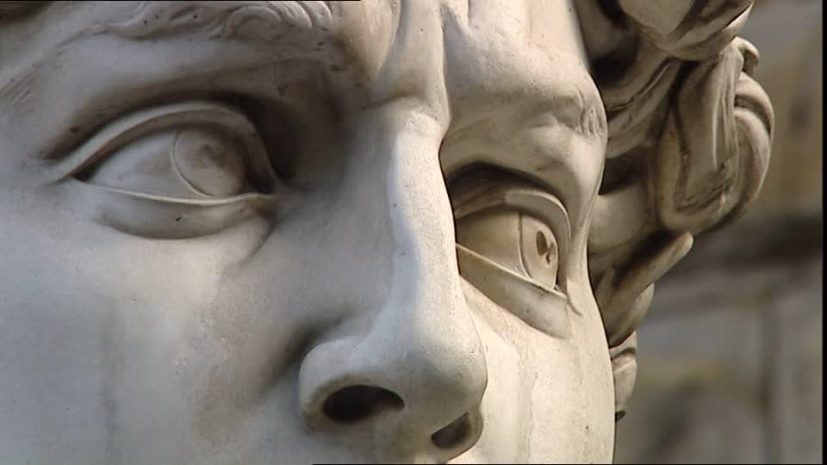
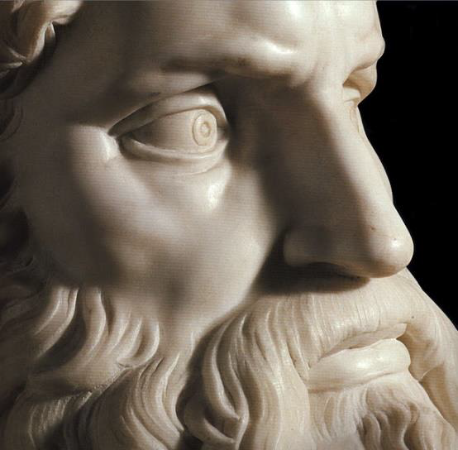
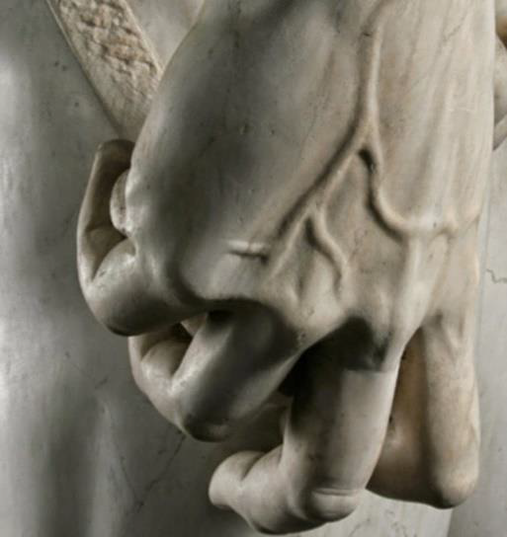
TERRIBILITÁ
Definición de la obra de Miguel Ángel, utilizada por artistas del Cinquecento, para destacar el aspecto amenazador de los personajes, con una mirada profunda (llena de fuerza, de ira) y una musculatura en plena tensión, que convierten al hombre en un “uomo terribile” cargado de fuerza, cólera y expresividad.

Slide 13
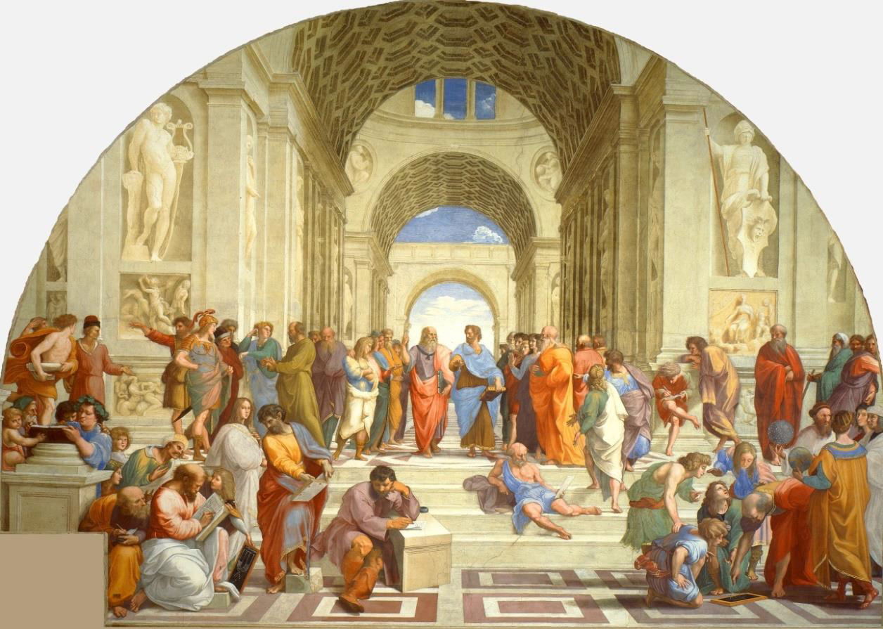
PERSPECTIVA
Recurso artístico que recrea la profundidad y la posición relativa de los
objetos comunes.
Es el modo de representar en una superficie los objetos de manera que aparezcan en la forma y disposición en que se muestran a la vista en la realidad. Es también la ilusión visual que percibe el observador que le ayuda a determinar la profundidad y situación de los objetos a distintas distancias.
Transforma la superficie plana en un nuevo espacio tridimensional.
Existen distintos tipos: lineal, aérea, caballera…

Slide 14
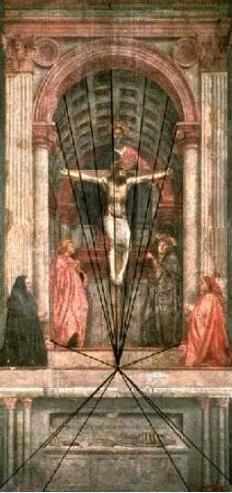
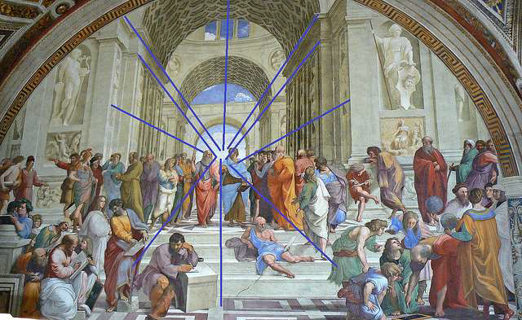
PERSPECTIVA LINEAL
En la perspectiva geométrica, las líneas de las figuras son convergente hacia el fondo, cada vez más pequeñas a medida que se desea presentarlas alejadas del espectador. Disminuyen de acuerdo con las llamadas líneas de fuga que convergen hacia el punto de fuga. Se puede aplicar matemáticamente.

Slide 15
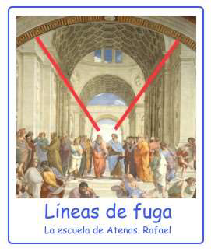
LÍNEAS DE FUGA
El término se refiere a aquellas líneas que componen la trama de un cuadro, dirigidas todas ellas hacia un punto convergente en el centro de la composición, denominado punto de fuga. Constituyen los pilares esenciales de la perspectiva lineal y sirven para crear sensación de tridimensionalidad pero también
para remarcar algún aspecto o personaje del cuadro.

Slide 16
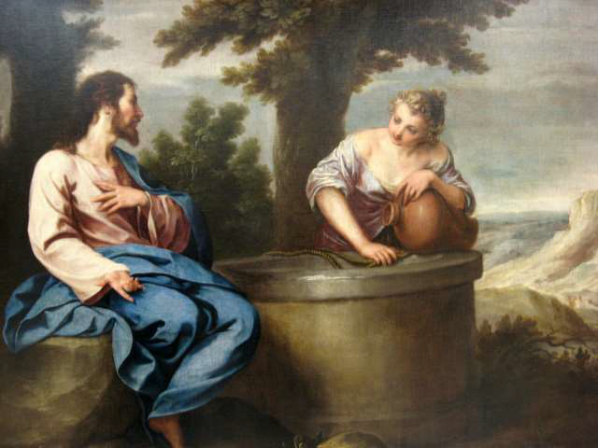
PERSPECTIVA AÉREA
Es el recurso pictórico que intenta representar la atmósfera que envuelve a los objetos, dibujando a los del fondo más desvaídamente con objeto de producir una impresión real de distancia.

Slide 17
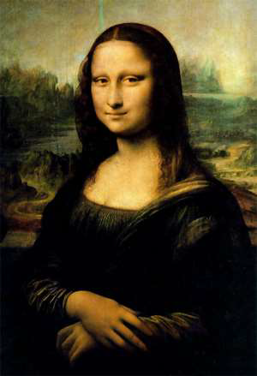
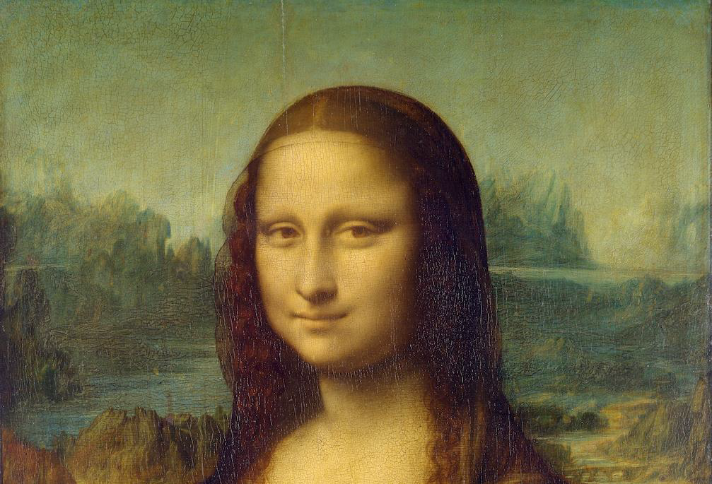
SFUMATO
Artificio pictórico, creado por Leonardo da Vinci a finales del Quattrocentro, que consiste en prescindir de la línea, del dibujo, de los contornos netos y precisos, aplicando numerosas capas muy finas superpuestas que favorecen la transición entre la luz y la sombra, mediante bordes imprecisos y difuminados y envolverlo todo en una especie de niebla imprecisa que difumina los perfiles.

Slide 18
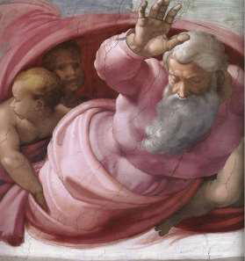
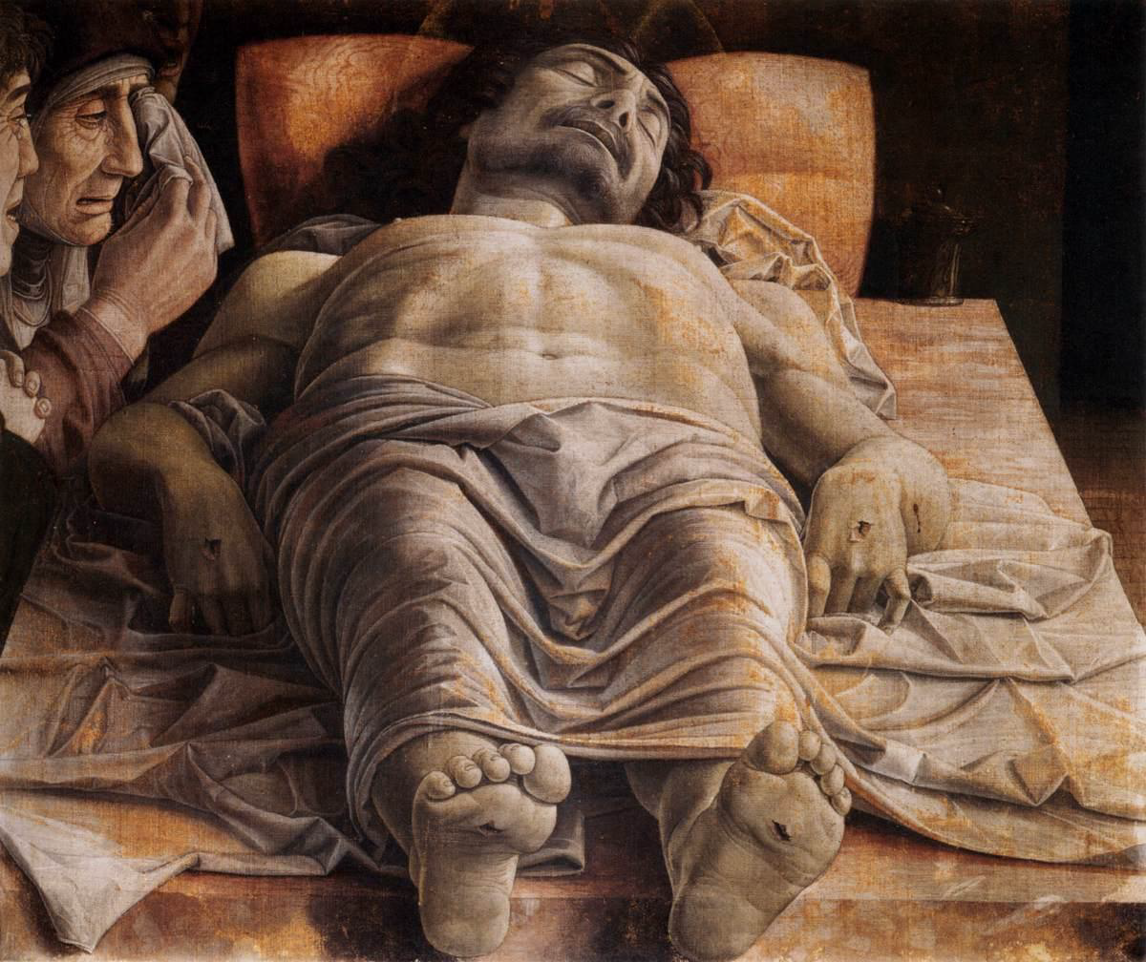
ESCORZO
Técnica pictórica, empleada desde época helenística y recuperada durante el Trecento, basada en representar una figura sobresaliente del plano de fondo para crear líneas o planos. La colocación de los cuerpos o los objetos sería oblicua o perpendicular respecto al campo visual del espectador, con la idea de obtener una mayor profundidad.

Slide 19
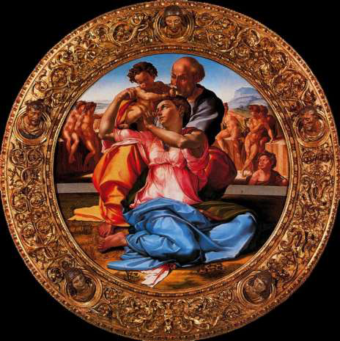
TONDO
Italianismo que quiere decir cuadro de forma circular. También adorno circular rehundido en un paramento.

